Slide 1


«Лесная школа»
Игра-тренажёр
Математика
Для детей 4-5 лет

Slide 2
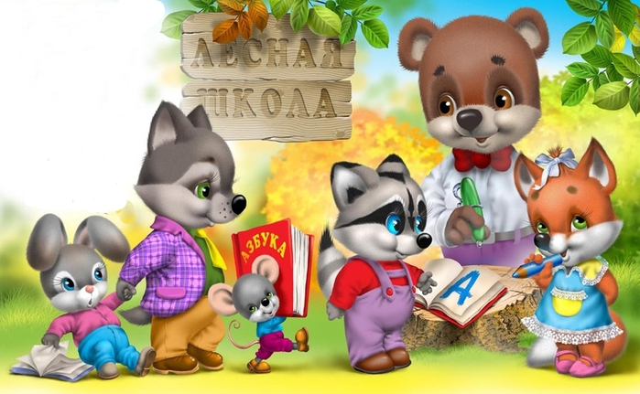

Slide 3
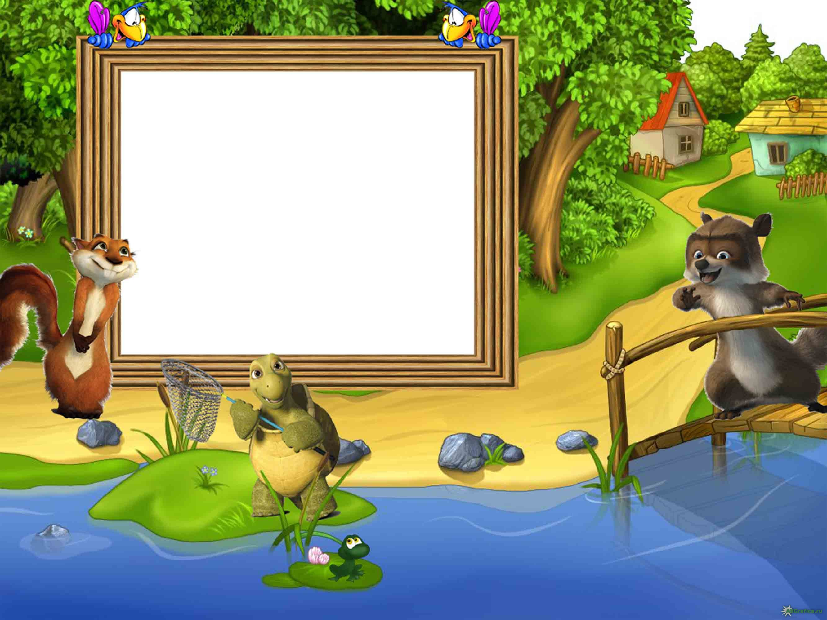

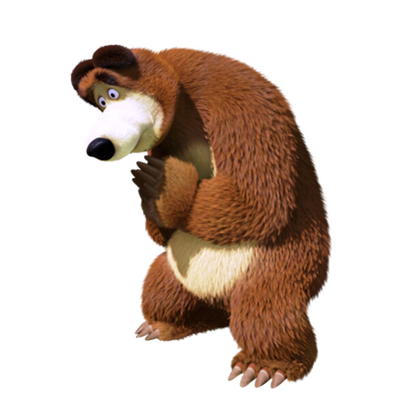
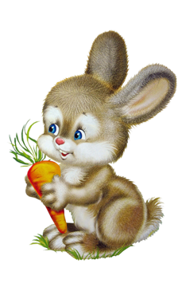
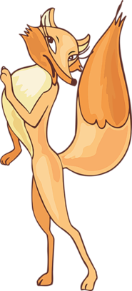
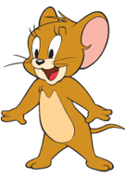

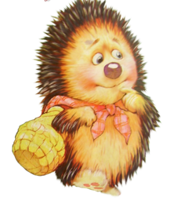
Внимание! Внимание!
Сегодня проводится урок по математике
Для лесных жителей.
Просьба не опаздывать на урок.

Slide 4
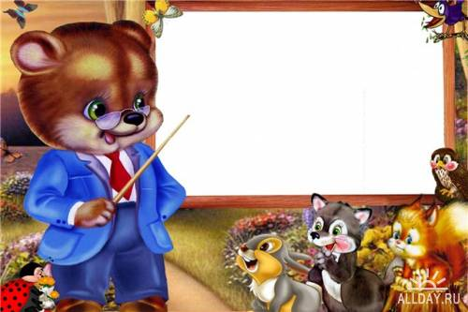

Повторяем цифры.

Slide 5
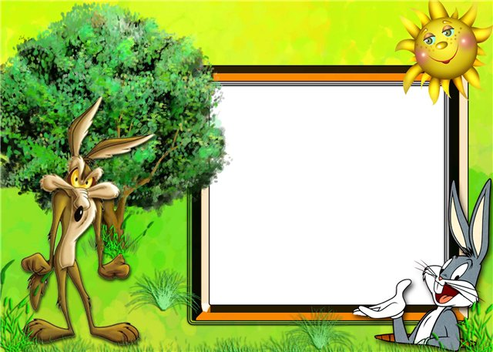

ВОТ ОДИН ИЛЬ ЕДИНИЦА,
ОЧЕНЬ ТОНКАЯ, КАК СПИЦА

Slide 6
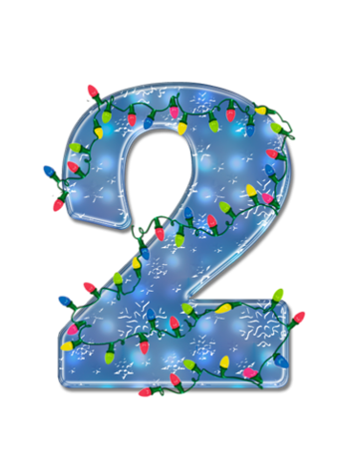
А ВОТ ЭТО ЦИФРА ДВА.
ПОЛЮБУЙТЕСЬ, КАКОВА:
ВЫГИБАЕТ ДВОЙКА ШЕЮ,
ВОЛОЧИТСЯ ХВОСТ ЗА НЕЮ.

Slide 7
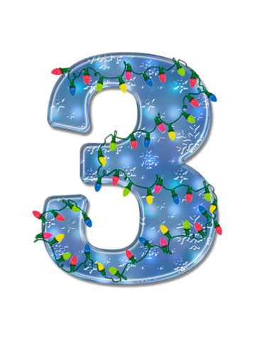
…
А ЗА ДВОЙКОЙ - ПОСМОТРИ –
ВЫСТУПАЕТ ЦИФРА ТРИ.
ТРОЙКА - ТРЕТИЙ ИЗ ЗНАЧКОВ
СОСТОИТ ИЗ ДВУХ КРЮЧКОВ.

Slide 8
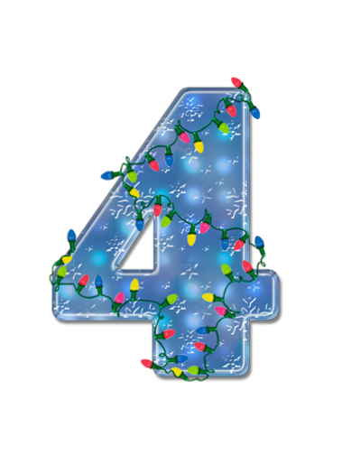
ЗА ТРЕМЯ ИДУТ ЧЕТЫРЕ,
ОСТРЫЙ ЛОКОТЬ ОТТОПЫРЯ.

Slide 9
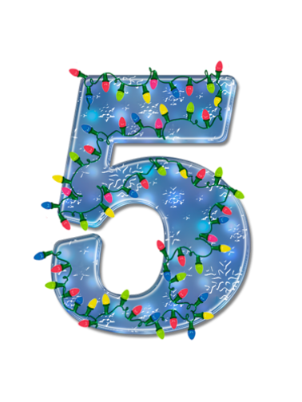
А ПОТОМ ПОШЛА ПЛЯСАТЬ
ПО БУМАГЕ ЦИФРА ПЯТЬ.
РУКУ ВПРАВО ПОТЯНУЛА,
НОЖКУ КРУТО ИЗОГНУЛА.

Slide 10
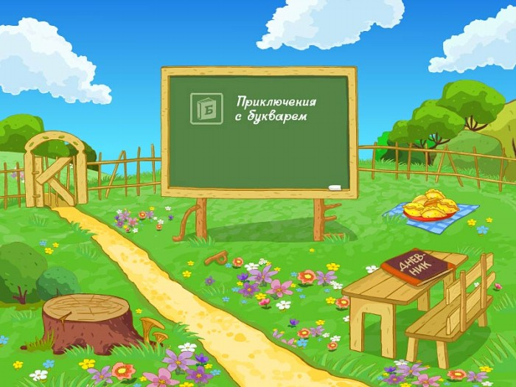



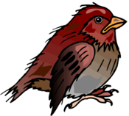


Первыми на поляну прилетели бабочки и птички!
Ответ
5 бабочек
5 птичек
Сколько бабочек и сколько птичек прилетело?

Slide 11
Потом прискакали зайчата
Ответ:
4 зайчика
Сколько зайчат на поляне?

Slide 12
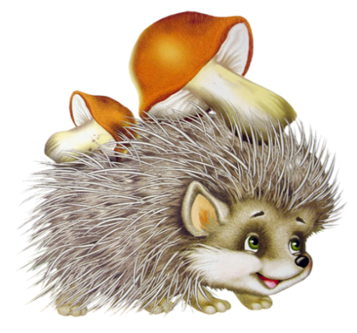
Следом пришли ежата
Ответ:
5 ежат
Сколько ежат на поляне?

Slide 13
За ними прискакали лягушата и мышата
Ответ:
3лягушонка
2 мышонка
Сколько лягушат и мышат на поляне?

Slide 14
И последними пришли лиса и медведь
Ответ:
1медведь
1 лиса
Сколько лисиц и медведей на поляне?

Slide 15
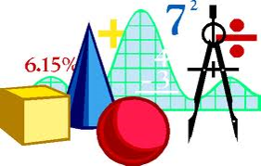
Геометрические фигуры.

Slide 16
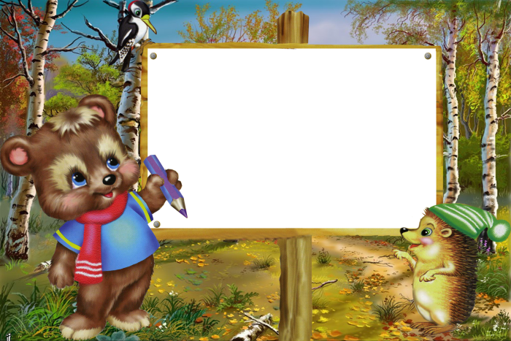

КВАДРАТ
Я фигура – хоть куда,
Очень ровная всегда,
Все углы во мне равны
И четыре стороны.
Кубик – мой любимый брат,
Потому что я квадрат.

Slide 17

ПРЯМОУГОЛЬНИК
Мой холст – не квадратный,
Он – прямоугольный!
На нем нарисую
Различные формы!

Slide 18
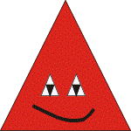
ТРЕУГОЛЬНИК
Я под крышей треугольной
Спрячусь от дождя.
Крыша треугольная,
Спрячь скорей меня!

Slide 19

КРУГ
Круглый мяч и солнца диск
Формы круглой тоже!
По поляне мяч катись,
И круг катиться может!

Slide 20

ОВАЛ
С высоты кружок упал.
Он теперь не круг – овал!
Он овальный, как жучок,
Он похож на кабачок,
На глаза и на картошку,
А еще похож на ложку,
На орех и на яйцо,
На овальное лицо!

Slide 21
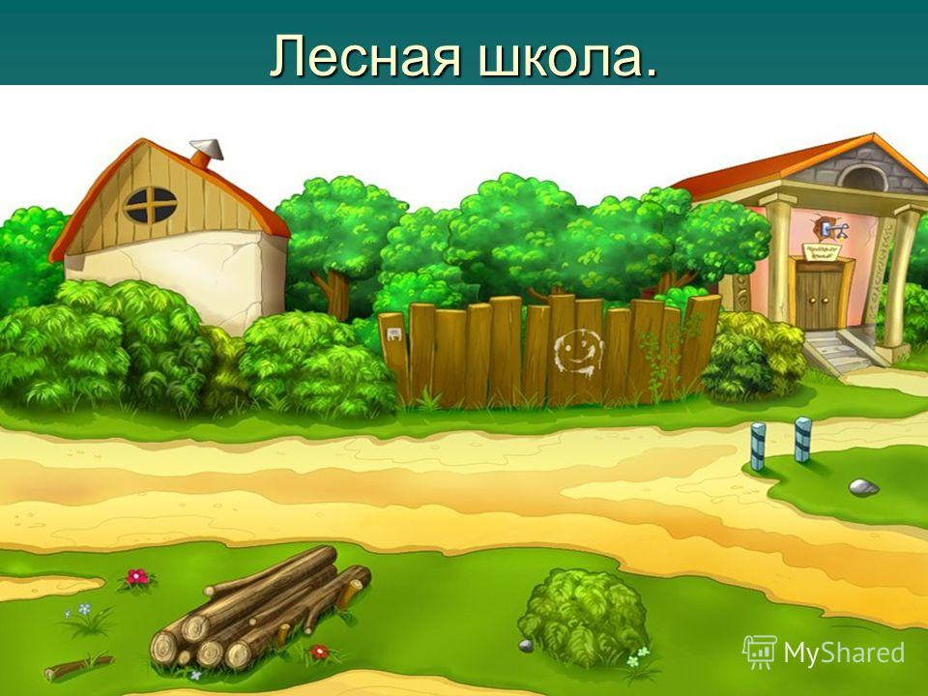

Какие фигуры лежат на дороге?
Овал
Круг
Прямоугольник
Треугольник
Квадрат

Slide 22
Пришли зверушки и взяли фигурки
Какие фигурки взяли зверушки ?

Slide 23
И построили себе домик!
Из каких фигур построен домик?

Slide 24
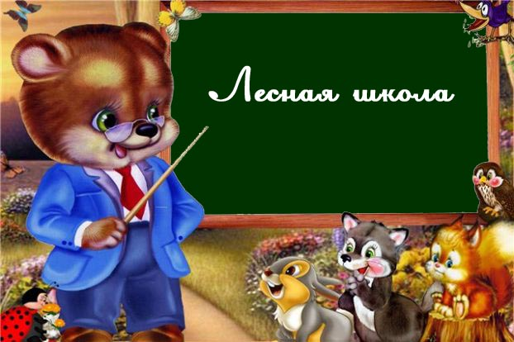
И последнее задание

Slide 25
Сделай из цветной
бумаги такой же
домик как у зверят

Slide 26
Молодец!!!

